Slide 1



الجمع والطرح
الفصل
٢
اختبار منتصف الفصل
الفصل الثاني
الدروس من ٢-١ الى ٢-٣

Slide 2
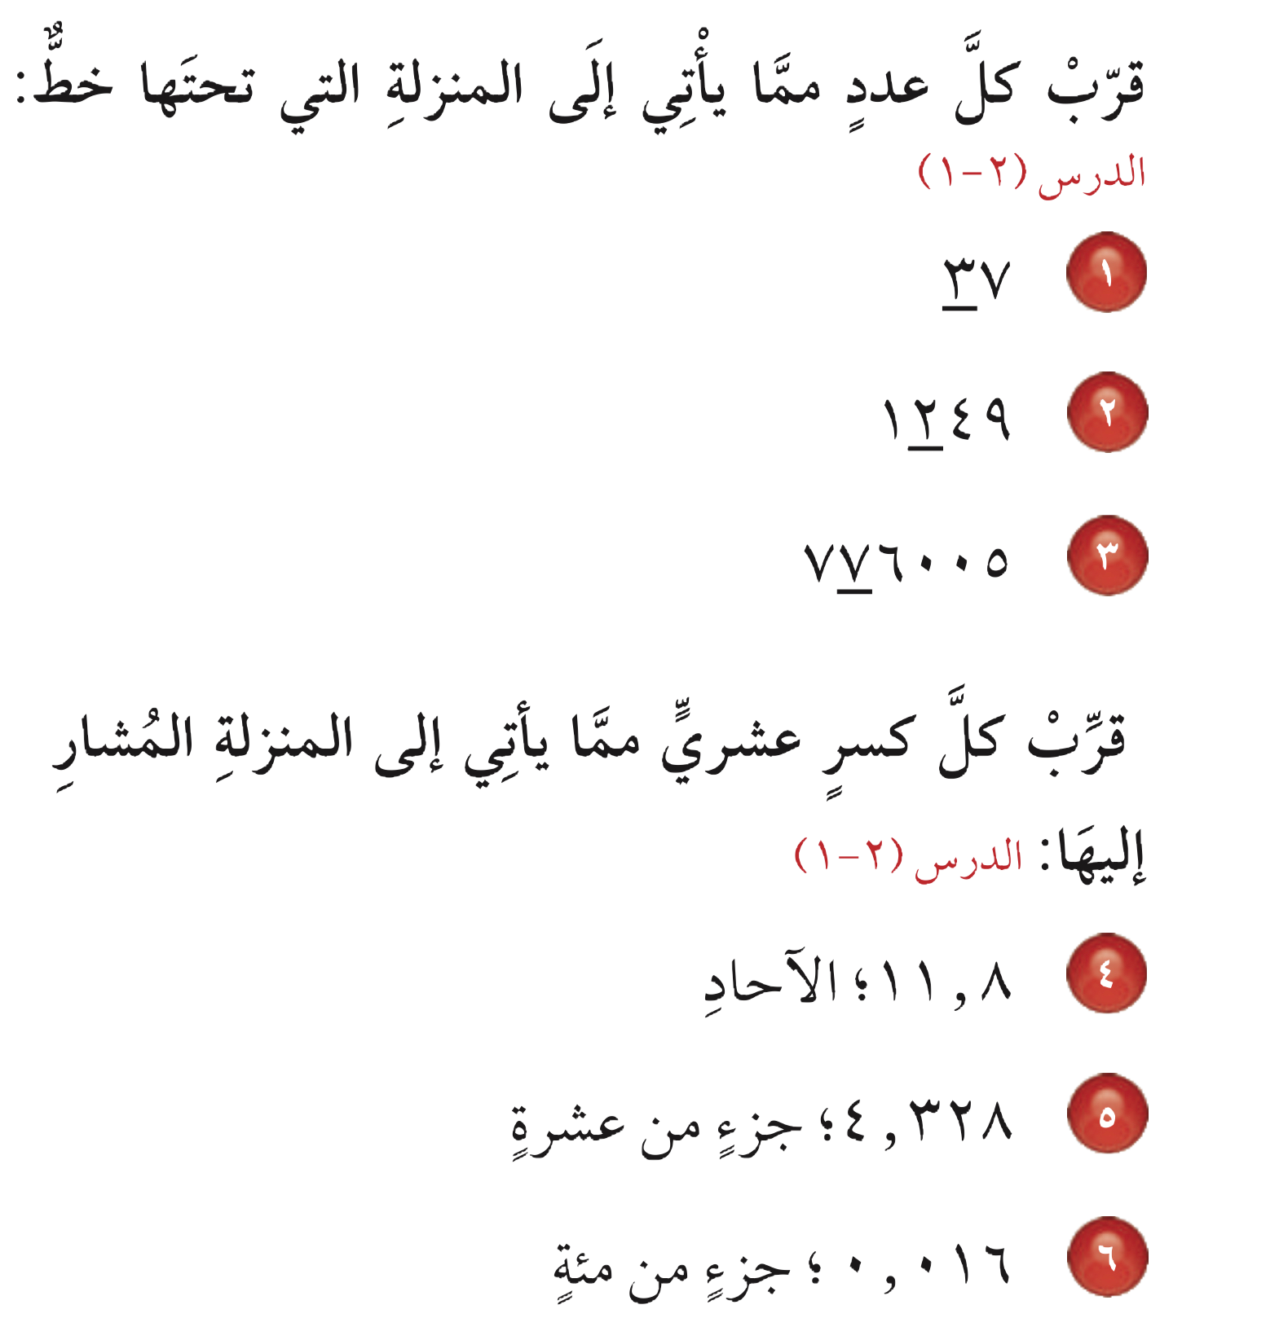
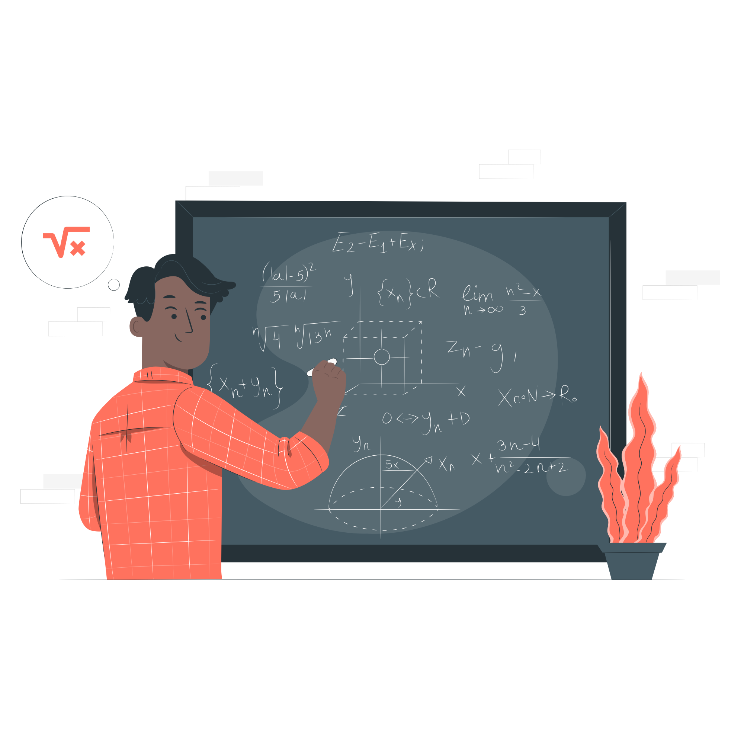


Slide 3
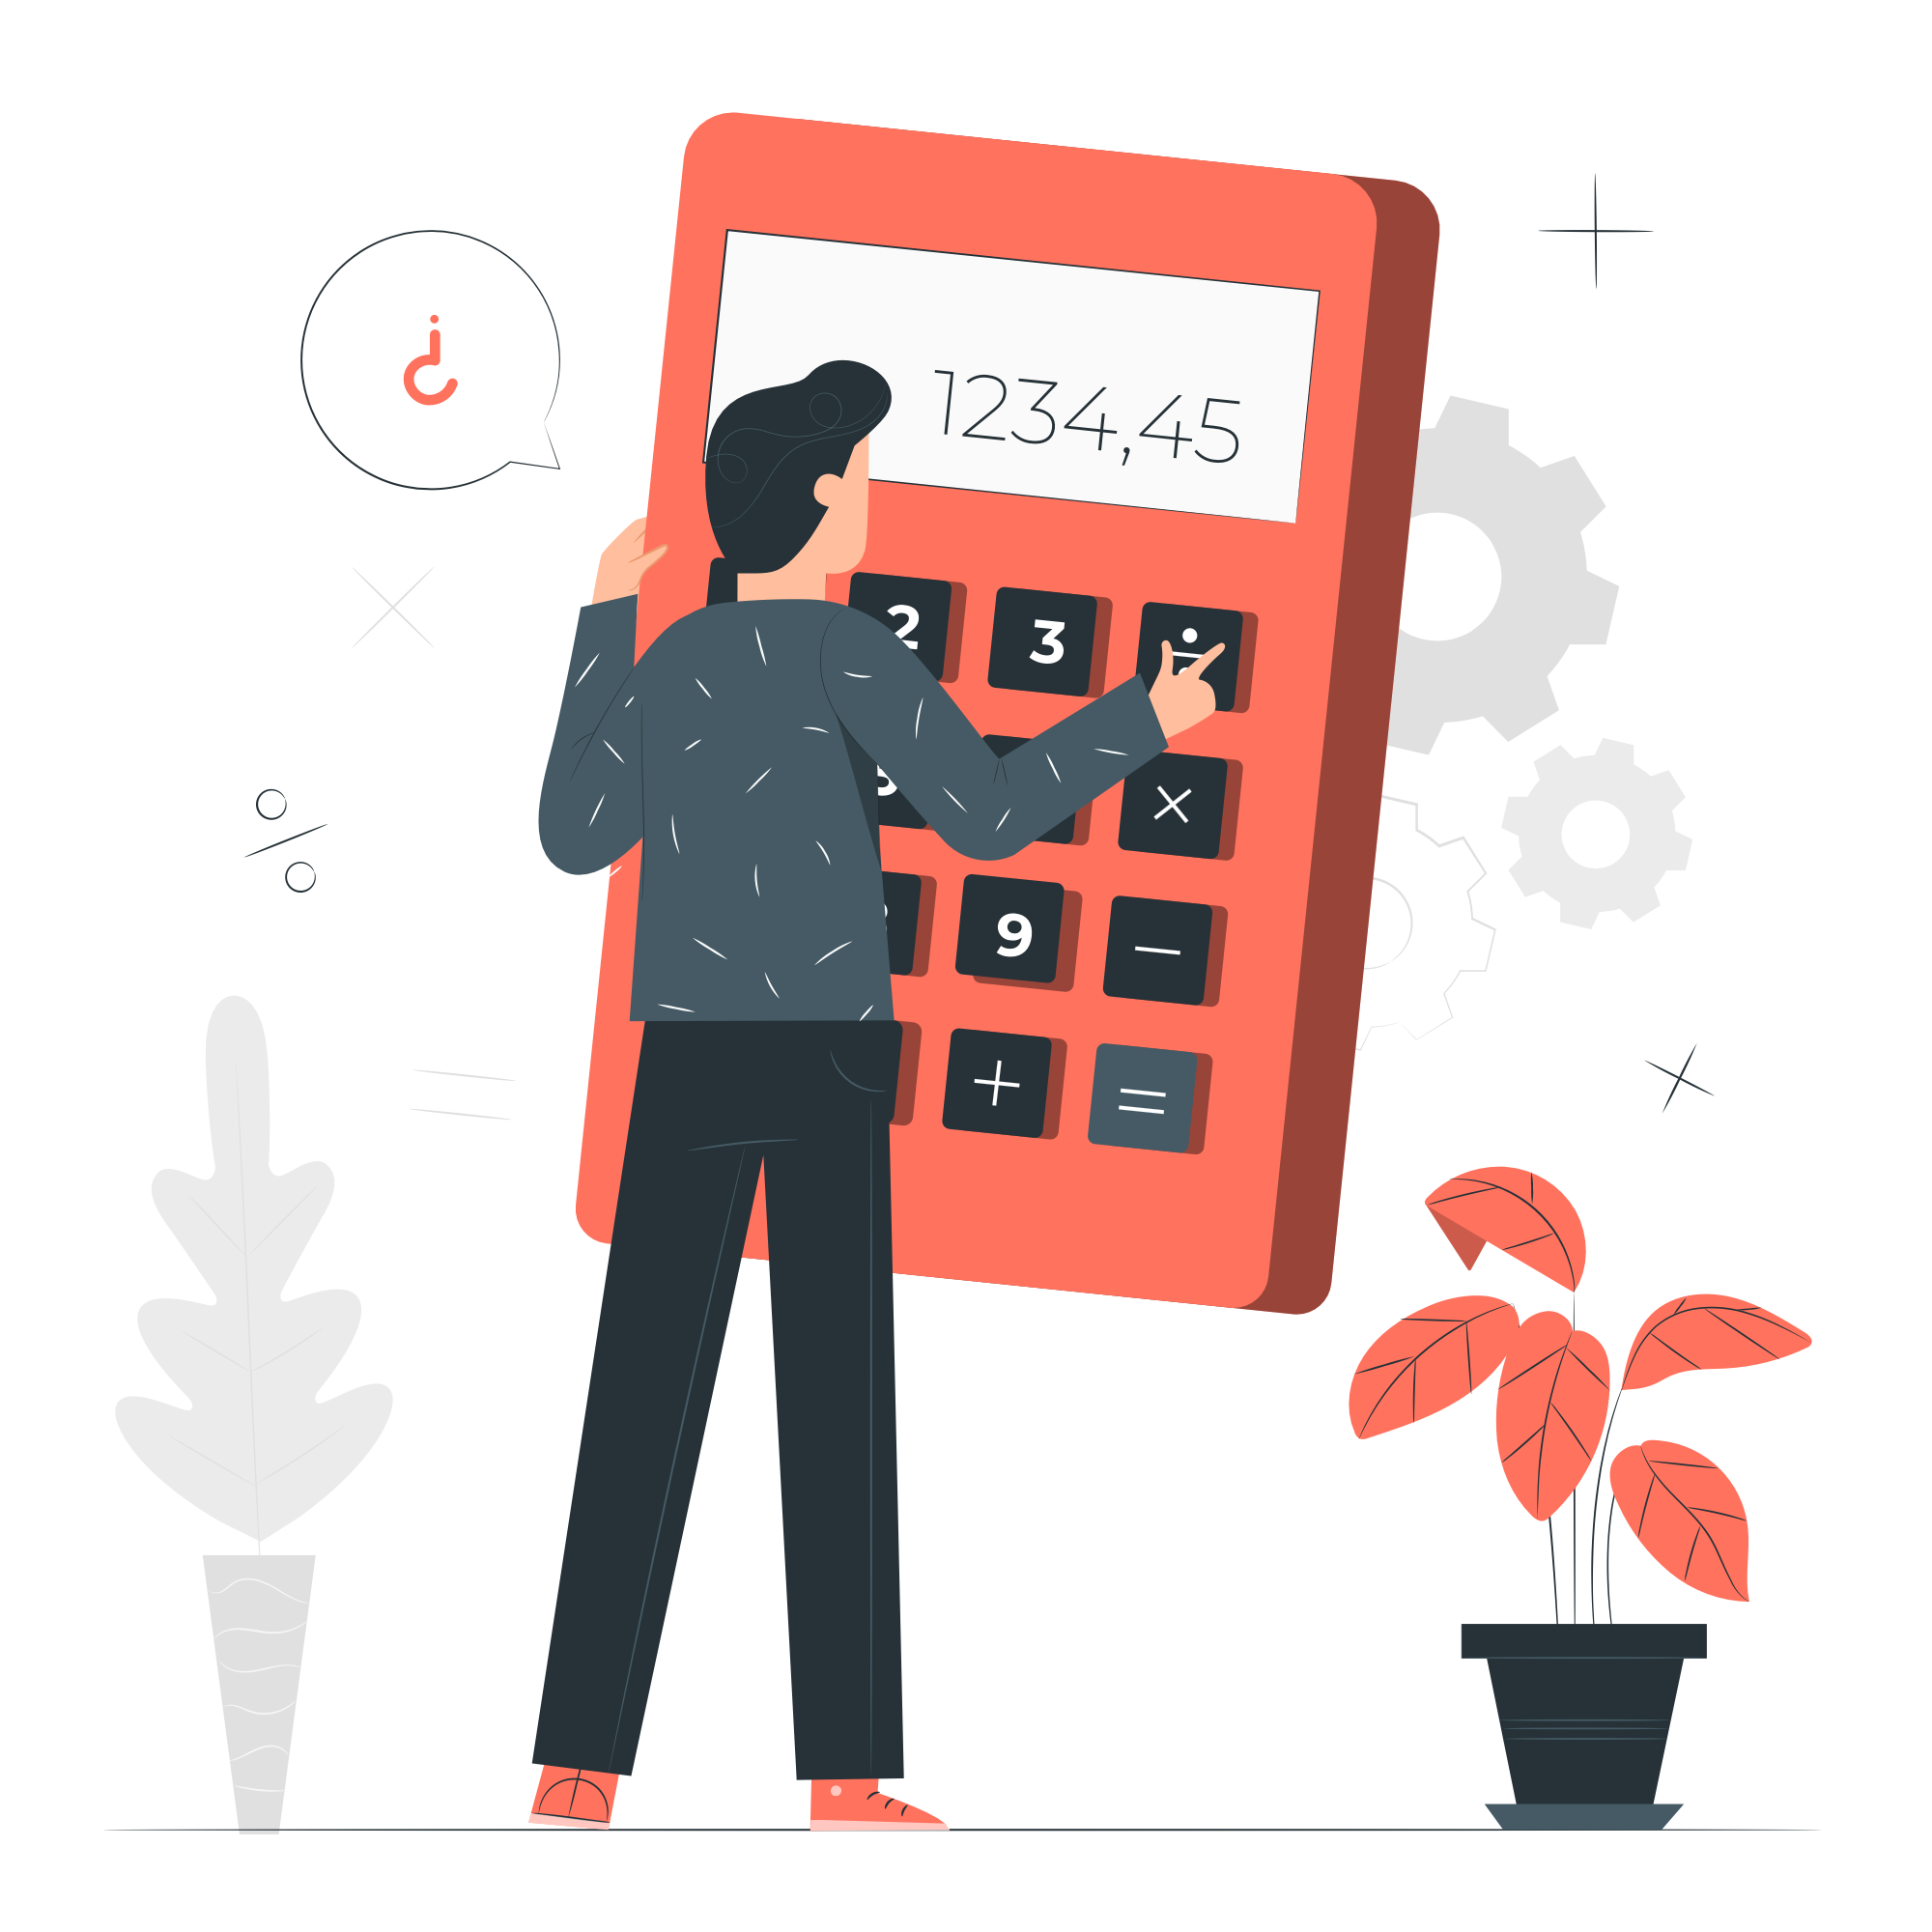
٤٠
١٢٠٠
٧٨٠٠٠٠

Slide 4
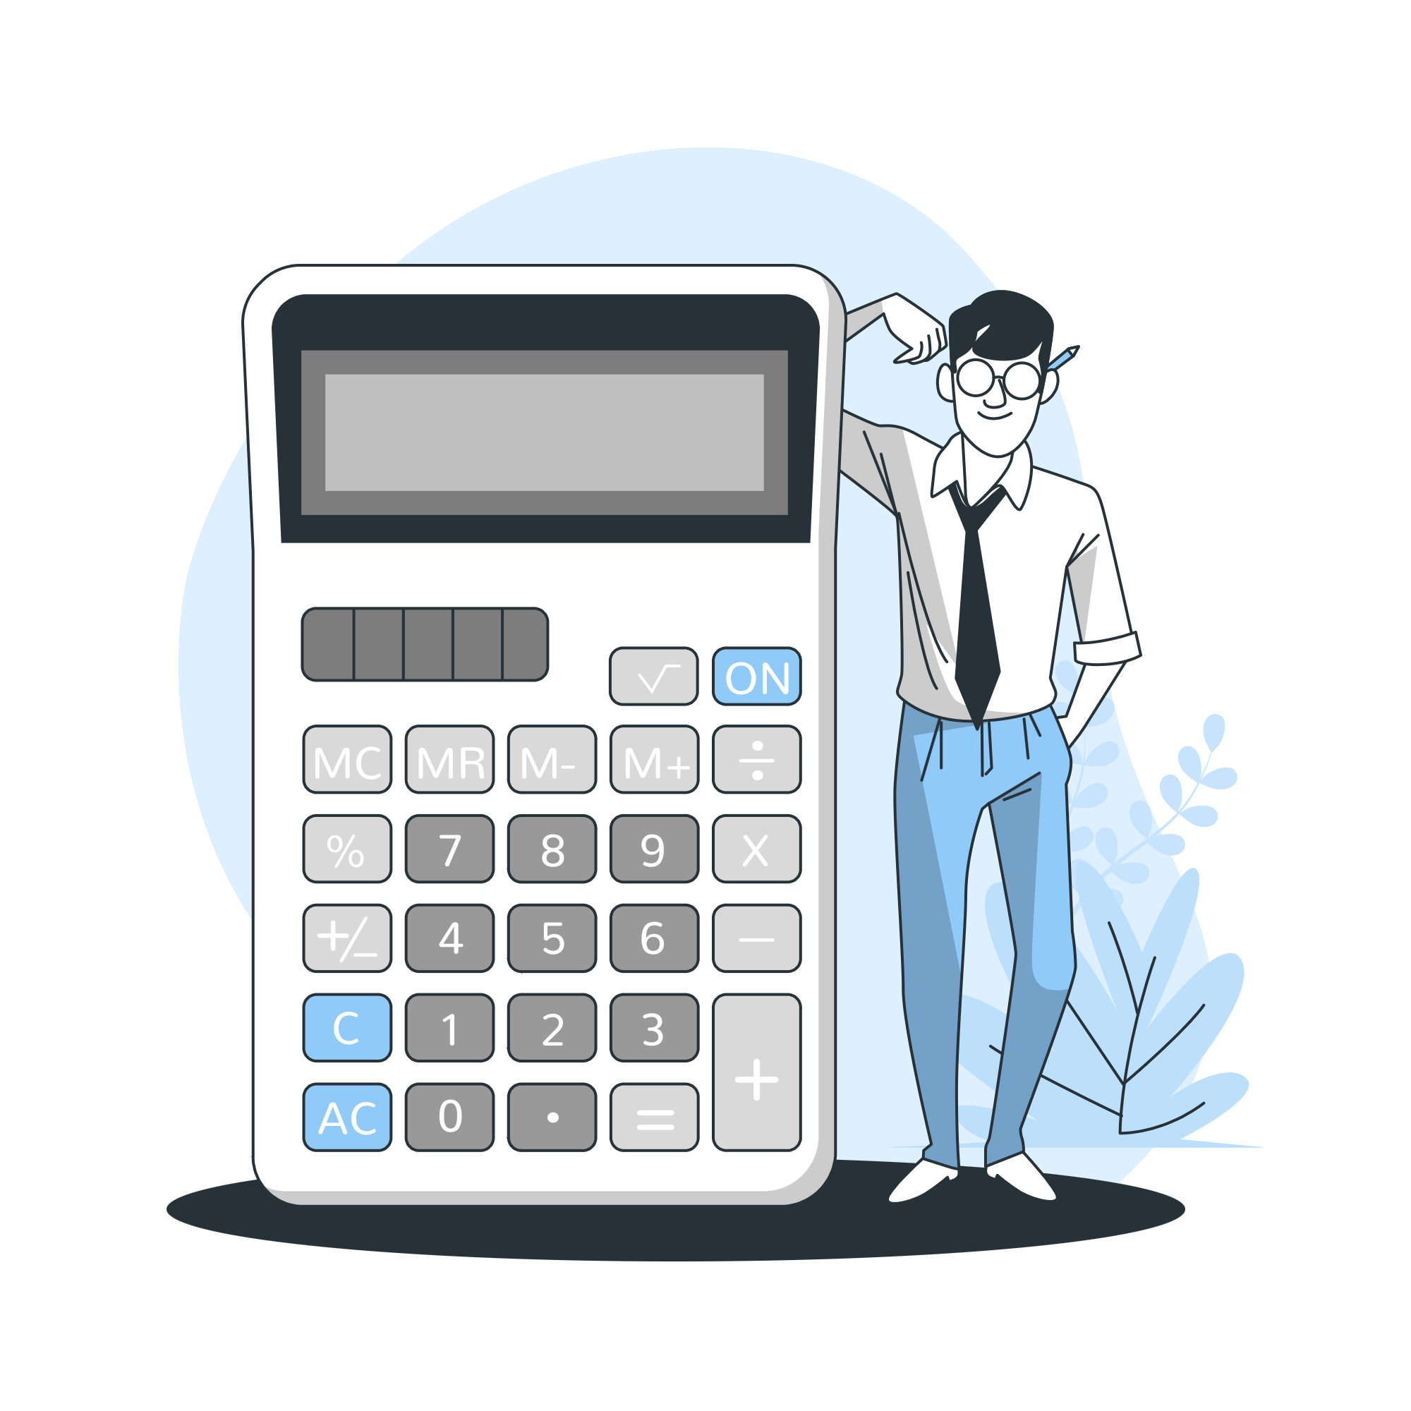

Slide 5
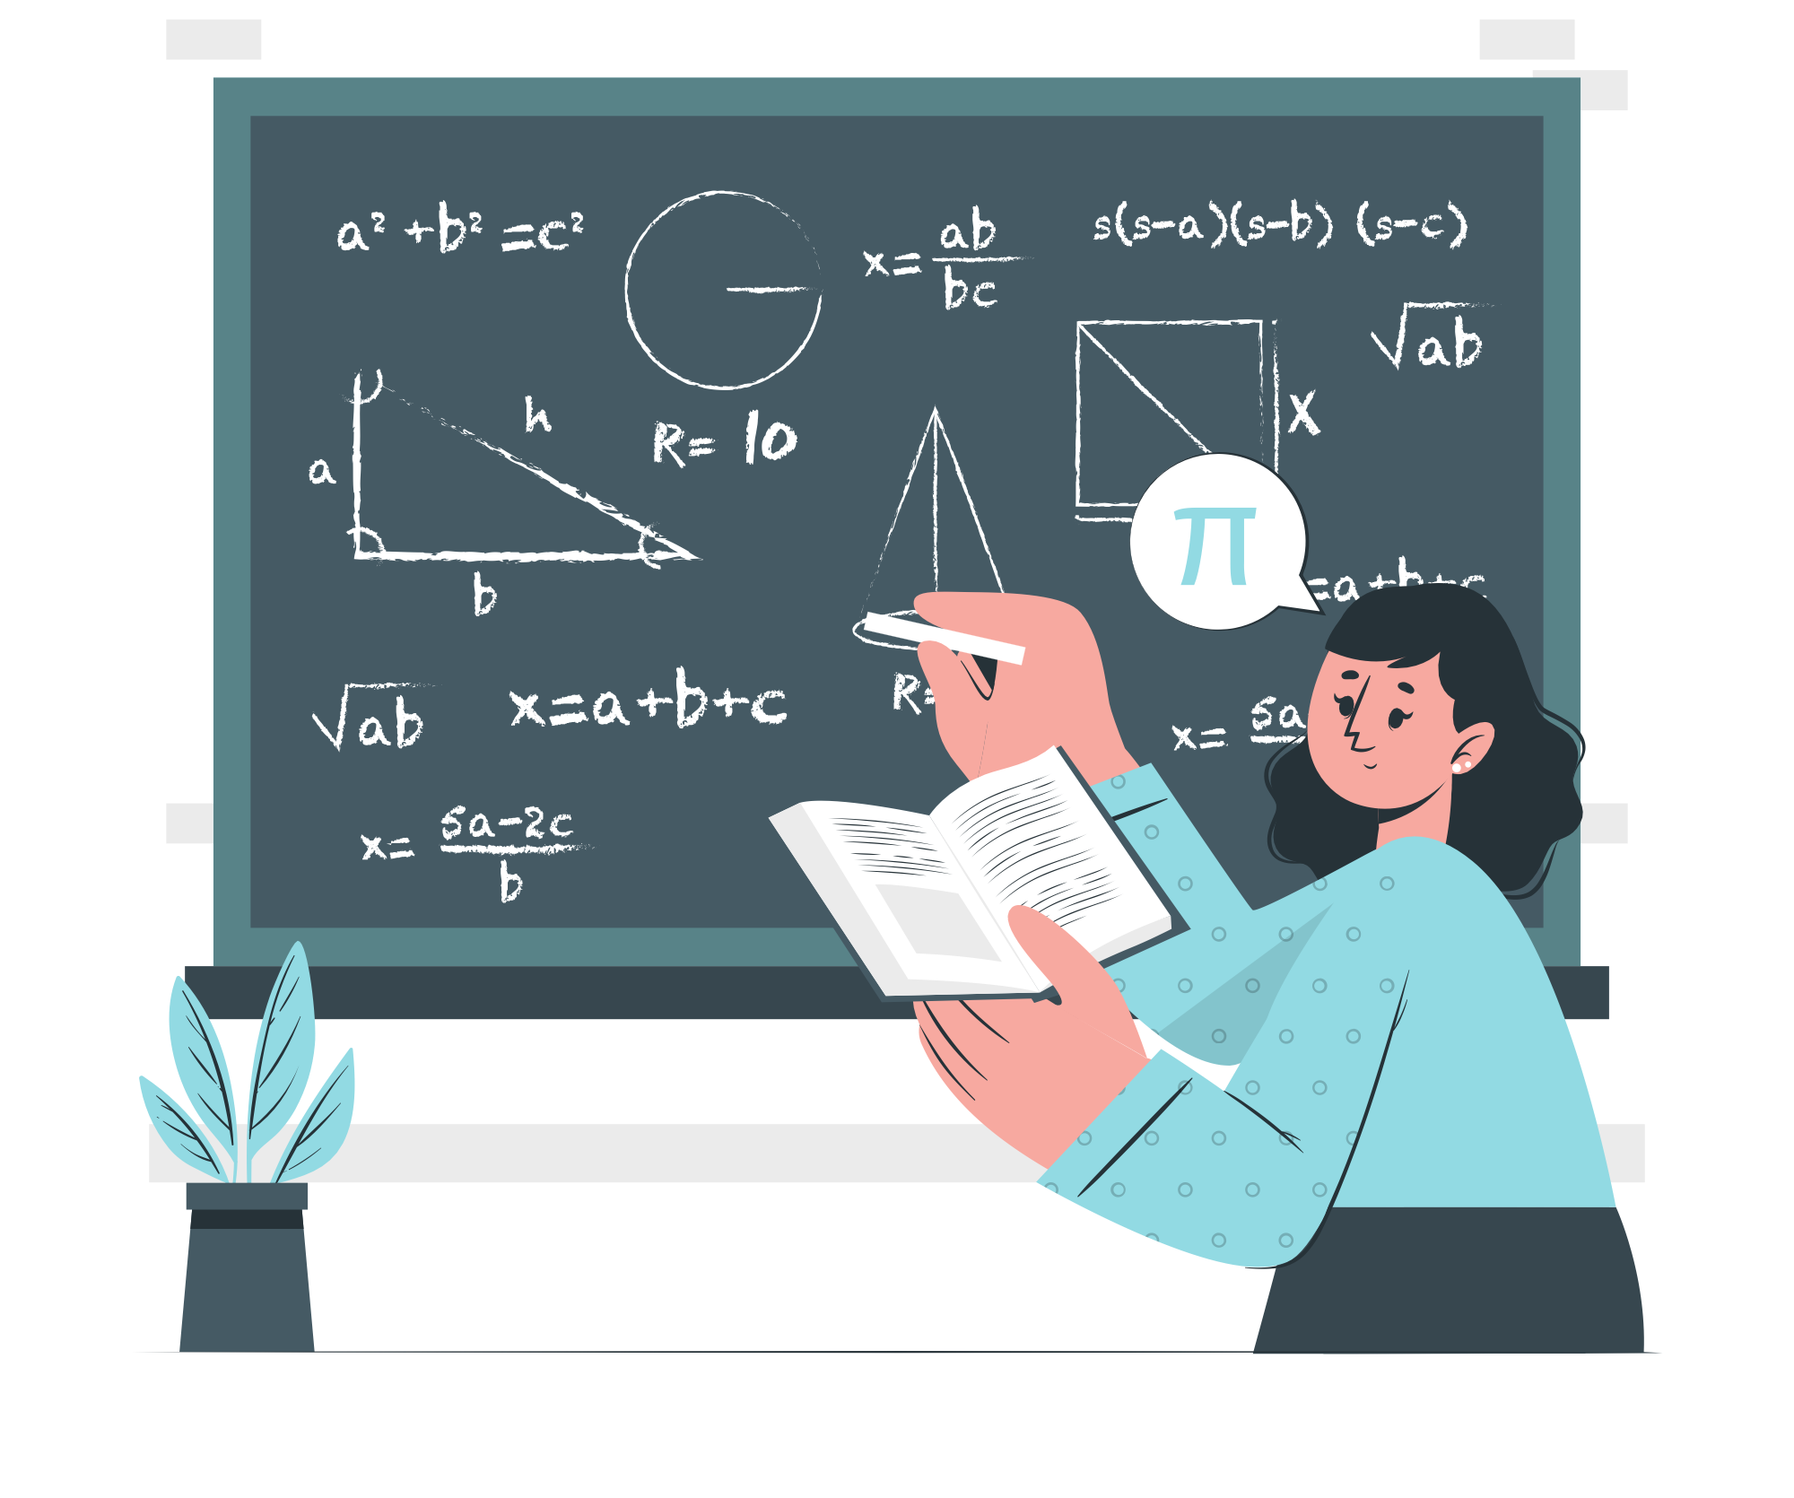
١٢
٤٫٣
٠٫٠٢

Slide 6
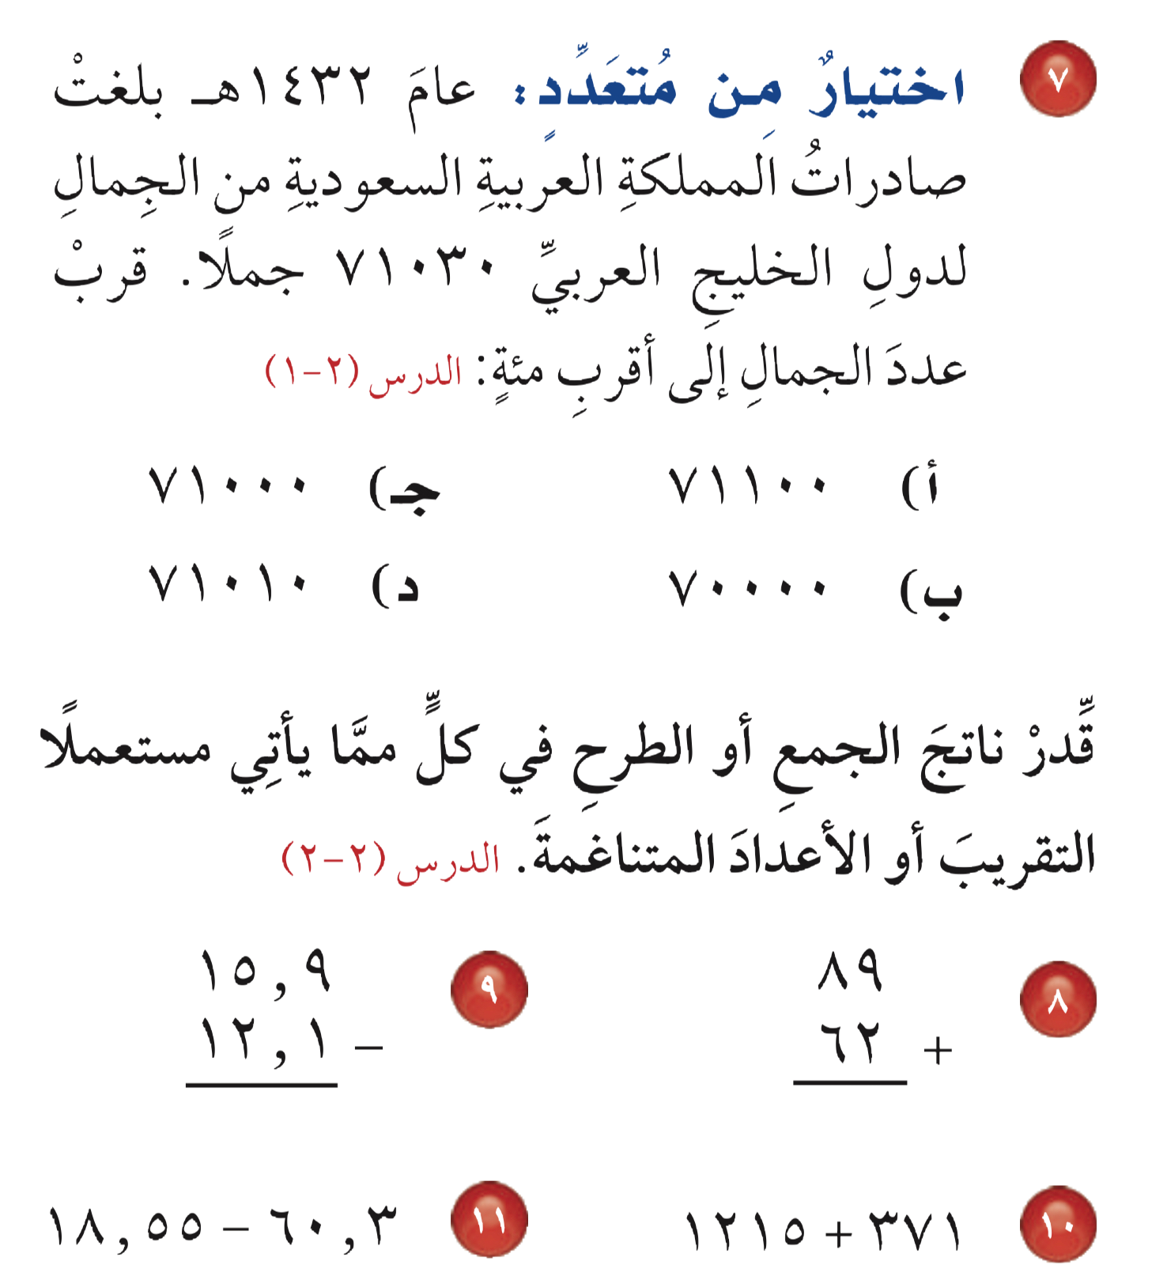

Slide 7


Slide 8


Slide 9

٩٠
٦٠
١٦
١٢
+
-
١٥٠
٤
٤٠٠ + ١٢٠٠ = ١٦٠٠
٦٠ - ٢٠ = ٤٠

Slide 10
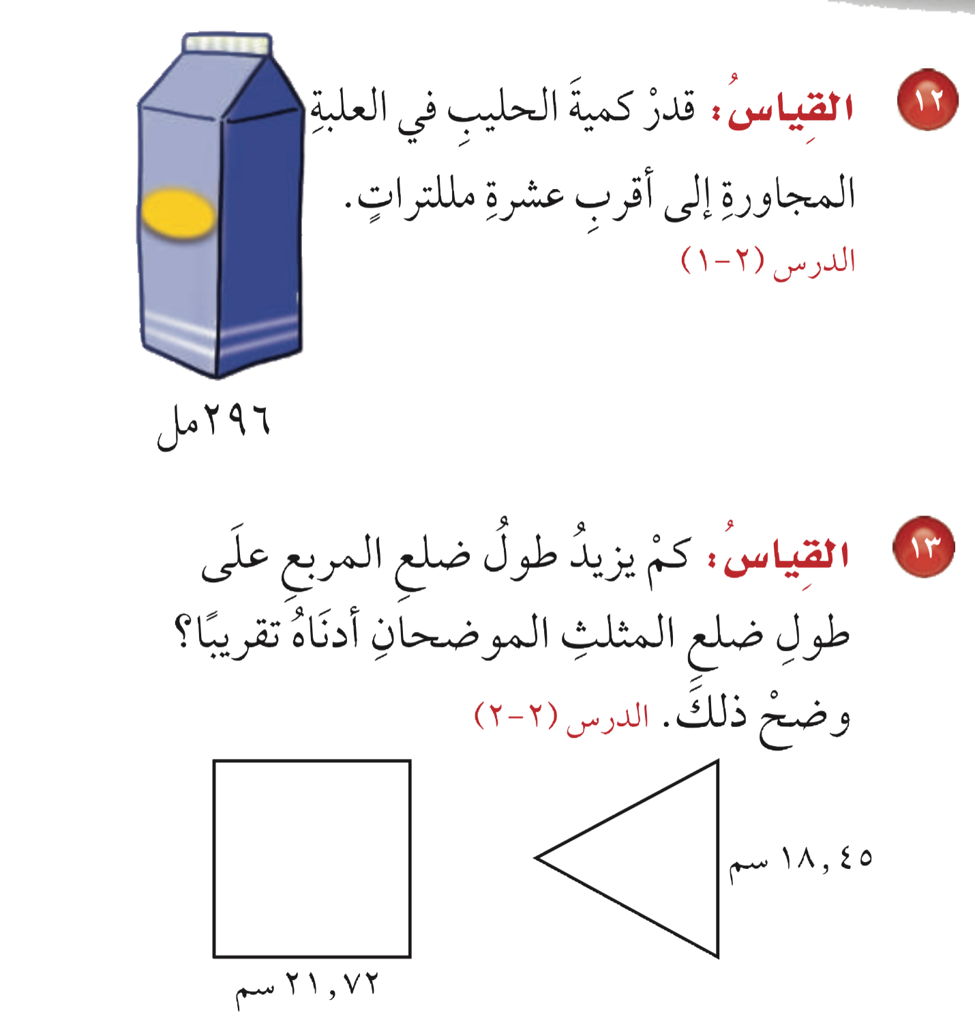



Slide 11

١
٣٠٠ ملل
٦ ٩ ٢
≈

Slide 12


Slide 13

٢١٫٧٢ - ١٨٫٤٥ = ٢٢ - ١٨ = ٤ سم

Slide 14
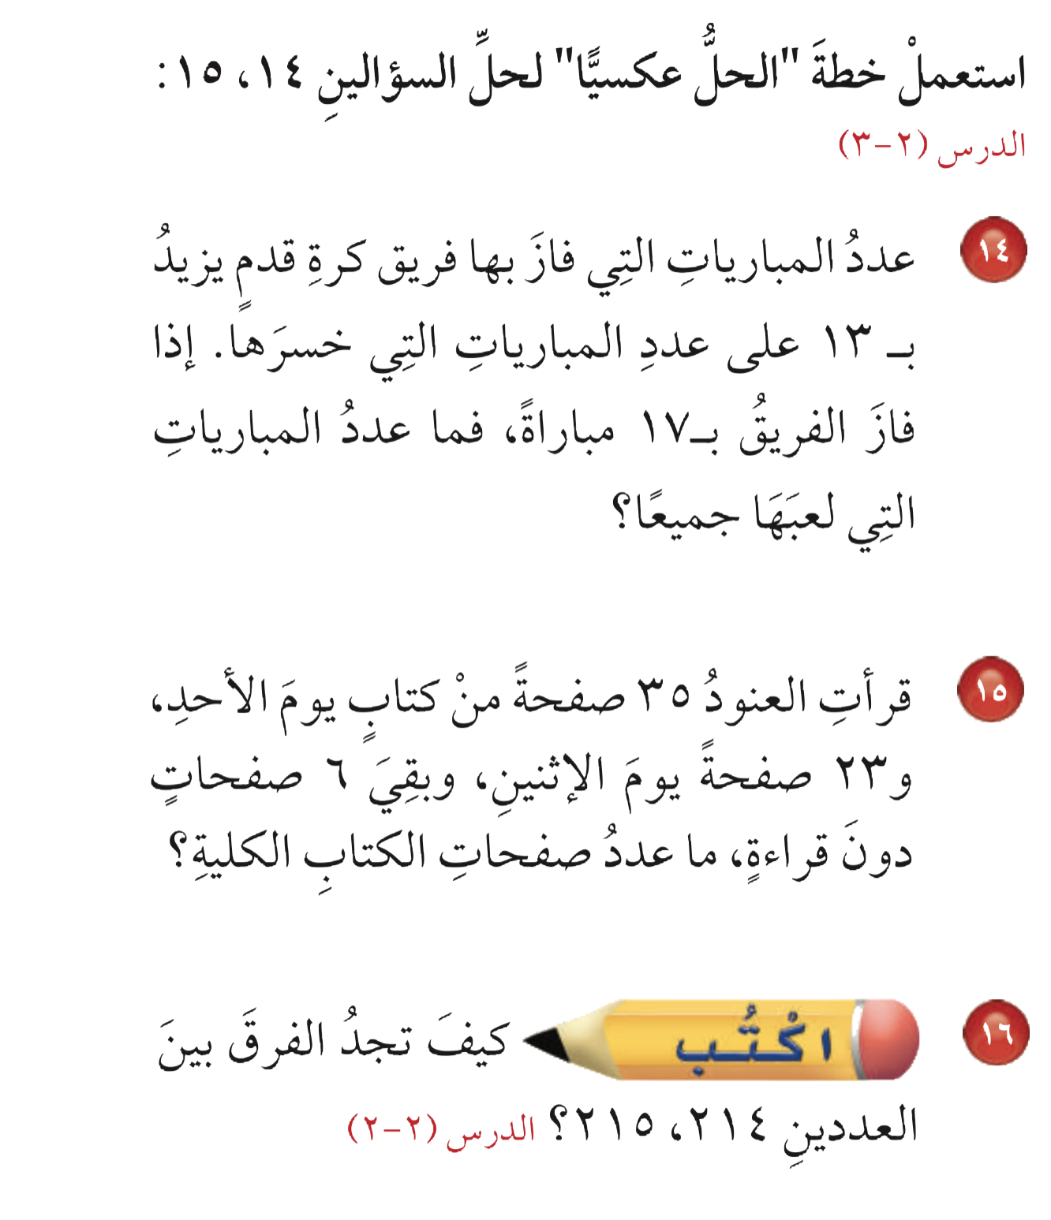


Slide 15

بما أن عدد المباريات التي فاز بها = ١٧ مبارة
إذاً عدد المباريات التي خسرها = ١٧ -١٣ = ٤ مباريات
عدد المباريات التي لعبها = ١٧ + ٤ = ٢١ مبارة

Slide 16
عدد الصفحات التي قرأتها يومي الأحد والاثنين = ٣٥ + ٢٣ = ٥٨ صفحة
إذاً عدد الصفحات الكلي = ٥٨ + ٦ = ٦٤ صفحة

Slide 17


Slide 18
ترتيبهما رأسياً ثم طرح المنازل حسب قيمتها
٢١٥
٢١٤
+
٠٠١

